Slide 1
CROPSAV 26 janvier 2024

Slide 2
CROPSAV 26 janvier 2024

Slide 3
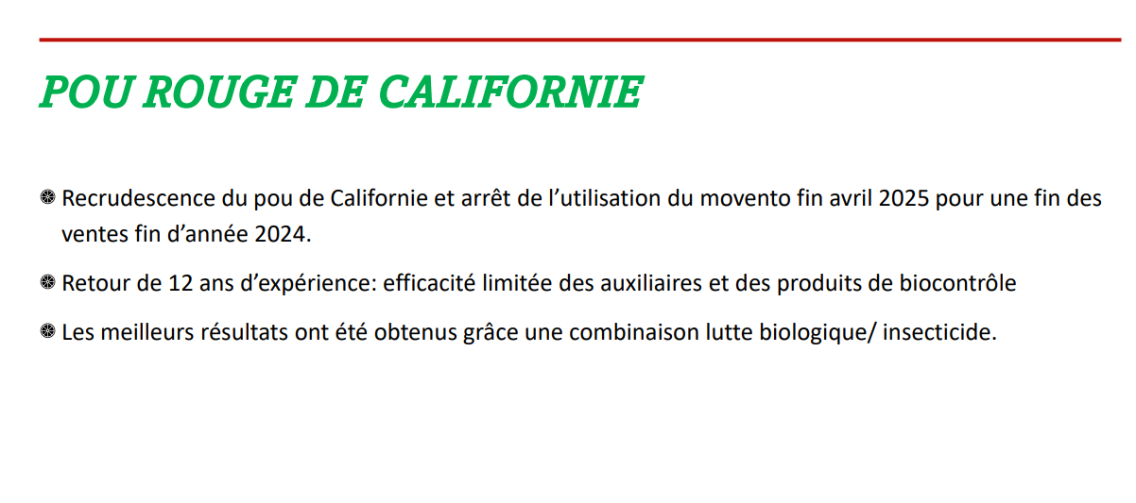
CROPSAV 26 janvier 2024

Slide 4
CROPSAV 26 janvier 2024

Slide 5
CROPSAV 26 janvier 2024

Slide 6
CROPSAV 26 janvier 2024

Slide 7
CROPSAV 26 janvier 2024

